Slide 1
树莓派开发
04 树莓派的远程连接

Slide 2
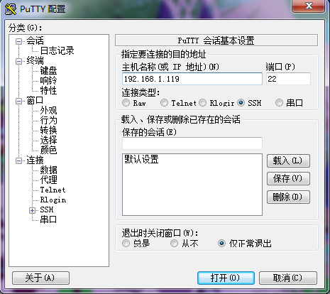
1、使用PuTTY实现远程桌面SSH
SSH服务默认已经安装完毕 只需在PC上安装一个SSH客户端即可，如：PuTTY
host填入树莓派IP
点击打开

Slide 3
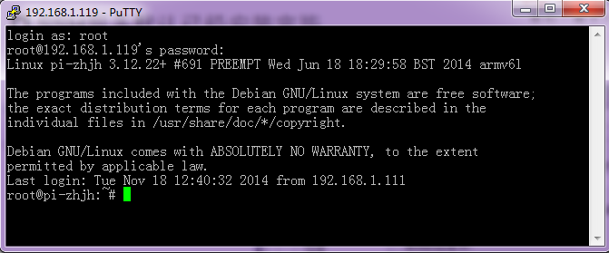
1、使用PuTTY实现远程桌面SSH
出现树莓派的命令行界面，输入用户名和密码
注意：PuTTY是命令行仿真界面。但在Linux系统下，命令行是更常用的操作模式。

Slide 4
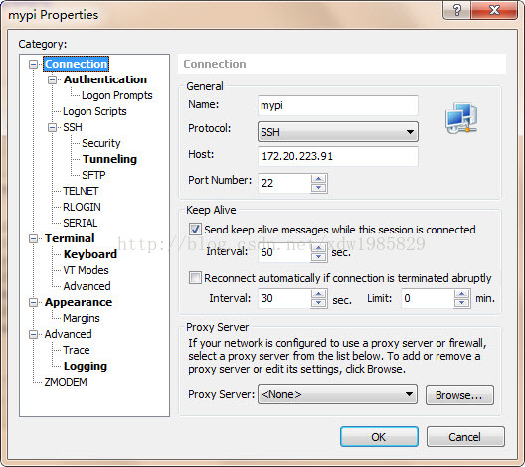
1、使用xshell4.0实现远程桌面SSH
其他SSH客户端如：xshell4.0（Xmanage4.0的一个组件）
host填入树莓派IP即可，用户名、密码同串口登陆一致（默认：pi/raspberry）

Slide 5
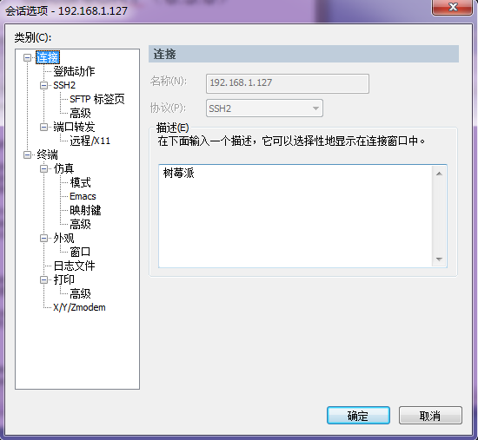
1、使用SecureCRT实现远程桌面SSH
另一个比较好的SSH客户端如：SecureCRT（6.5.0）
host填入树莓派IP即可，用户名、密码同串口登陆一致（默认：pi/raspberry）
选择使用SSH协议
在外观选项中，选择字符编码为UTF-8，以支持中文。

Slide 6
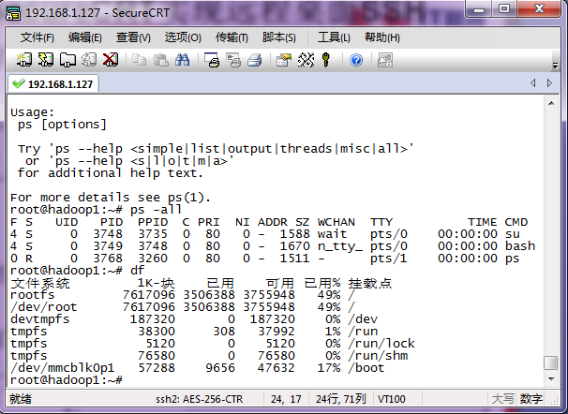
1、使用SecureCRT实现远程桌面SSH
该工具的好处是可以支持直接的文件传输，而不需要使用SCP命令

Slide 7
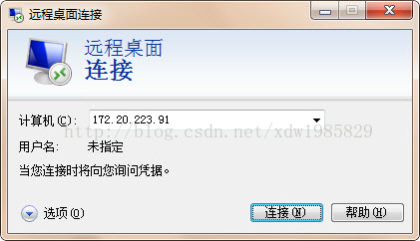
3、使用windows实现远程桌面连接
通过windows自带的远程桌面软件，可以远程访问树莓派桌面应用
在PC上运行系统附件目录下的远程桌面连接程序，输入树莓派的IP或系统名
树莓派的实际IP地址可运行树莓派桌面上的WiFi Config工具查看

Slide 8
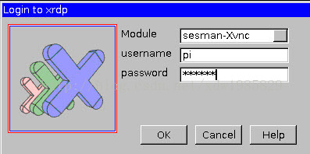
3、使用xrdp实现远程桌面连接
输入树莓派的用户名和密码，默认：pi/raspberry

Slide 9

3、使用xrdp实现远程桌面连接
出现与树莓派显示器完全一样的界面

Slide 10
3、使用xrdp实现远程桌面连接
与其他客户端工具不同，这个是同时可以实现图形和命令行仿真的客户端
点开LX终端，就是命令行客户端

Slide 11

3、使用xrdp实现远程桌面连接
为什么我的桌面上，除了一个树莓，什么都没有？
这是因为树莓派的桌面，跟Windows一样，也是根据每个用户的情况不同，有不同的桌面的。

Slide 12
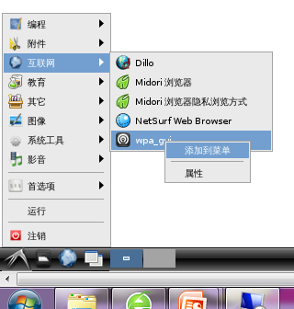

3、使用xrdp实现远程桌面连接
在树莓派桌面的左下角，点击类似windows的“开始”按钮
在弹出的菜单这中，选择需要放到桌面（在树莓派中，桌面被称为“菜单”）的应用程序
右键选择“添加到菜单”
看看，有什么了？
当然你也可以把它删掉

Slide 13
4、树莓派的有线网络配置
1)自动获取IP：树莓派默认有线网卡是使能的，只需将网线插入树莓派网卡，即可自动获得IP(要求在局域网内)
2)手动设定IP：如果是电脑与树莓派直连，不能自动获得IP，可以使用：ifconfig eth0 192.168.1.123设定ip（下次重启就没了）
3)设置静态IP：如果教室的网络设置为固定IP ，可以将电脑设置为静态ip，方法如下：
在终端中打开一下文件，执行sudo vi /etc/network/interfaces树莓派自带的vi不是很好用，可以在图形界面用类似记事本工具修改。
将左图内容改为：
auto lo iface lo inet loopback iface eth0 inet static address 192.168.1.1 netmask 255.255.255.0 gateway 192.168.1.1
auto lo
iface lo inet loopback
iface eth0 inet dhcp

Slide 14
5、树莓派的无线网络配置
1)无线网卡驱动的确认
系统内置了无线网卡驱动，可在如下网站查找所支持的型号
http://elinux.org/RPi_VerifiedPeripherals#USB_Wi-Fi_Adapters
如有一个8188CUS（网卡芯片），验证是否支持
验证方法：
将USB无线网卡插入树莓派USB接口（旧版系统会自动重启，新版不会），敲入：
$lsusb：显示如下结果：
lsusb Bus 001 Device 002: ID 0424:9514 Standard Microsystems Corp. Bus 001 Device 001: ID 1d6b:0002 Linux Foundation 2.0 root hub Bus 001 Device 003: ID 0424:ec00 Standard Microsystems Corp. Bus 001 Device 004: ID 0bda:8176 Realtek Semiconductor Corp. RTL8188CUS 802.11n WLAN Adapter

Slide 15
5、树莓派的无线网络配置
本无线网卡
品牌：EDUP
型号：EP-N8508GS
类型：无线网卡
接口：USB外置天线
遵循标准：IEEE 802.11b/g/n
无线速率：150Mbps
频率范围：2.4GHz工作信道1～13
其他功能：支持软AP
采用芯片RTL8188ucs芯片

Slide 16
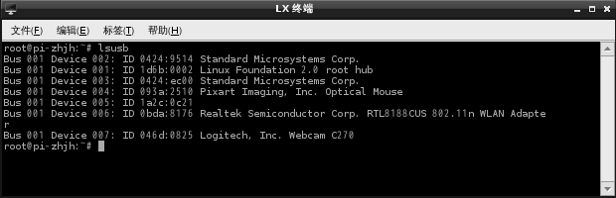
5、树莓派的无线网络配置
查看无线网卡是否被系统识别（硬件）
pi@raspberrypi ~ $ sudo lsusb
其中RTL8188CUS 802.11n WLAN 代表的就是无线网卡被系统识别，芯片是RTL8188CUS，支持的网络协议是802.11n
与实际相符

Slide 17
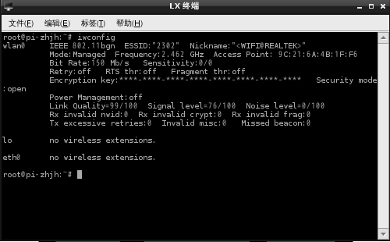
5、树莓派的无线网络配置
查看无线网卡联网情况
pi@raspberrypi ~ $ sudo iwconfig

Slide 18
5、树莓派的无线网络配置
2)无线网卡的配置
使用vi打开网络配置文件，进行修改
sudo vi /etc/network/interfaces：
auto lo iface lo inet loopback iface eth0 inet dhcp
auto wlan0 allow-hotplug wlan0 iface wlan0 inet dhcp wpa-ssid “360WiFi” wpa-psk “hellworld” #wpa-roam /etc/wpa_supplicant/wpa_supplicant.conf 重启即可连入网络名为360WIFI，密码为helloworld的网络，如果想要设置为静态ip，类似有线网卡，修改相应代码即可

Slide 19
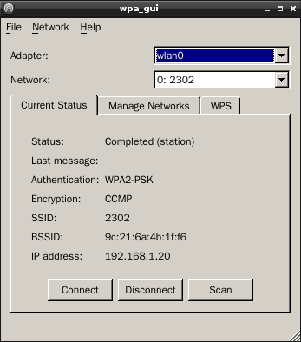
5、树莓派的无线网络配置
连入的网络名和密码也可以不设置，通过桌面的WiFi Config工具，进行添加设置。
直接使用图形界面所带的WiFi Config进行操作，则更简便
在Scan中找到热点，输入密码，点击连接即可。

Slide 20
6、系统网络测试
有线或者无线网络连通过，可以通过更新系统包（升级）的方式，测试网络是否可用
执行以下命令即可：sudo apt-get update
得到：
Get:1 http://raspberrypi.collabora.com wheezy Release.gpg [836 B] Get:2 http://archive.raspberrypi.org wheezy Release.gpg [490 B] Get:3 http://raspberrypi.collabora.com wheezy Release [7,532 B] Get:4 http://mirrordirector.raspbian.org wheezy Release.gpg [490 B] Get:5 http://mirrordirector.raspbian.org wheezy Release [14.4 kB] Get:6 http://raspberrypi.collabora.com wheezy/rpi armhf Packages [2,214 B] Get:7 http://archive.raspberrypi.org wheezy Release [7,263 B]
.... Ign http://mirrordirector.raspbian.org wheezy/rpi Translation-en_GB Ign http://mirrordirector.raspbian.org wheezy/rpi Translation-en Fetched 6,992 kB in 1min 12s (96.6 kB/s) Reading package lists... Done

Slide 21
6、改变更新源
如果系统正常更新完成，说明你的网络是好的了。
系统包的更新来自系统自带的软件“源”，也可以对这些源进行更新。
sudo vi /etc/apt/sources.list
将默认的用#号屏蔽，改为
deb http://mirrors.ustc.edu.cn/raspbian/raspbian/ wheezy main contrib non-free rpi
或者
deb http://mirror.nus.edu.sg/raspbian/raspbian wheezy main contrib non-free rpi

Slide 22
6、改变更新源
或者用以下地址代替上面的地址栏
中山大学
Raspbian http://mirror.sysu.edu.cn/raspbian/raspbian/
中国科学技术大学
Raspbian http://mirrors.ustc.edu.cn/raspbian/raspbian/
清华大学
Raspbian http://mirrors.tuna.tsinghua.edu.cn/raspbian/raspbian/
华中科技大学
Raspbian http://mirrors.hustunique.com/raspbian/raspbian/
Arch Linux ARM http://mirrors.hustunique.com/archlinuxarm/
大连东软信息学院源（北方用户） Raspbian http://mirrors.neusoft.edu.cn/raspbian/raspbian/

